Slide 1





例1
证
Lagrange定理

Slide 2




例2
设抛物线
与 x 轴有两个交点
函数f(x)在[a,b]上二阶可导
曲线y = f ( x )与抛物线
在（a,b）内有一个交点
证明
证
如图所示
y
N
M
y=f(x)
o
a
c
b
x

Slide 3










由罗尔定理，得
再由罗尔定理，得

Slide 4


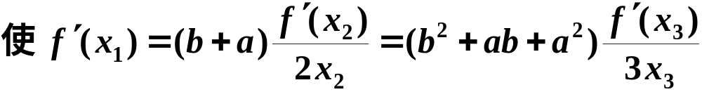


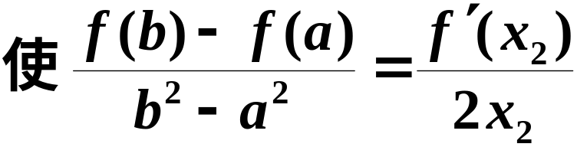


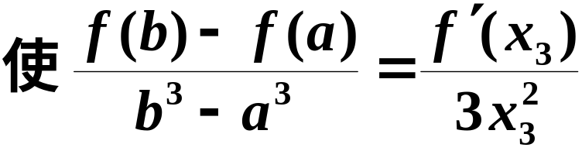

例3
设f(x)在[a,b]上连续，在(a,b)内可导，
证明
证
f(x)在[a,b]上满足Lagrange定理的条件
满足Cauchy定理的条件
满足Cauchy定理的条件

Slide 5
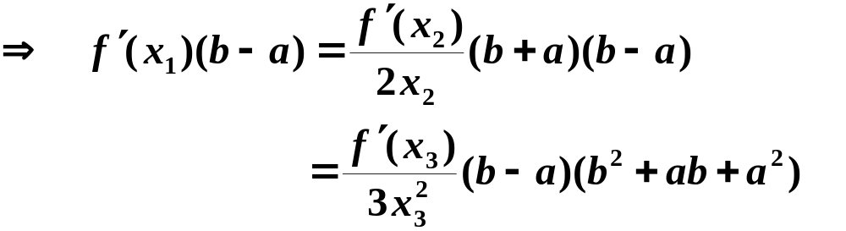
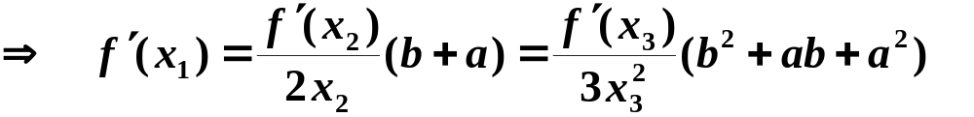
注
这类所谓多中值问题的证明一般不作辅助函数
而是分别求出一个函数的Lagrange公式，另一
个函数的Cauchy公式，利用f(b)－f(a)或某种运
算建立关系。

